Slide 1
UNIVERSIDAD PERUANA UNIÓN
Facultad de Ingeniería y Arquitectura · Escuela Profesional de Ingeniería de Sistemas
Modelado de Procesos
AS-IS / TO-BE
Entregable 4 · Evidencia de la competencia CE011: Gobierno e Innovación de TI
Subproyecto: Sistema de Gestión Financiera y Administrativa “Finanzas-Clinic”
Caso de estudio: Clínica Médica Unión
Condori Pachauri Omar · Flores Llanque Mery Elizabeth · Huahuaccapa Ccama Jaqueline
Juliaca, Perú · 2026

Slide 2
Contenido
01
Marco teórico BPR/BPM y notación BPMN 2.0
Un recorrido por el rediseño integral de procesos financieros de la clínica.
02
Procesos actuales AS-IS: cajas, activos y convenios
03
Procesos propuestos TO-BE con Finanzas-Clinic
04
Análisis comparativo y eficiencia cuantificada
05
Conclusiones y recomendaciones
CE011 · Finanzas-Clinic · Clínica Médica Unión
2

Slide 3



CONTEXTO DEL PROYECTO
Gestión Integral de TI para la Transformación Organizacional
Organización
Solución
Competencia
Clínica Médica Unión — caso de estudio del rediseño de procesos financieros y administrativos.
Plataforma web “Finanzas-Clinic”: Spring Boot, Angular, autenticación JWT y mensajería Kafka.
CE011: Gobierno e Innovación de TI — Entregable 4, Modelado de Procesos AS-IS / TO-BE.
Objetivo del entregable
Modelar bajo notación BPMN 2.0 los procesos actuales (AS-IS) de cajas, activos fijos y convenios corporativos, y contrastarlos con los procesos rediseñados (TO-BE) que la plataforma Finanzas-Clinic habilita, cuantificando el impacto en tiempos, costos y calidad de servicio.
CE011 · Finanzas-Clinic · Clínica Médica Unión
3

Slide 4


MARCO TEÓRICO
Reingeniería de Procesos (BPR) en Salud
La Reingeniería de Procesos de Negocio (BPR)
propuesta por Michael Hammer y James Champy, plantea el rediseño radical de los procesos de negocio para lograr mejoras espectaculares en costo, calidad, servicio y rapidez.
BPM: mejora continua
La Gestión de Procesos de Negocio (BPM) complementa la BPR proveyendo un ciclo de vida estructurado de mejora continua: modelar, ejecutar, monitorear y optimizar.
En la Clínica Médica Unión
no se trata de mejoras incrementales ni de “parchar” con macros de Excel, sino de rediseñar por completo el flujo informático, unificando admisión y cobro para eliminar la doble digitación e introducir control interno automatizado.
Estándar BPMN 2.0
Se adopta el estándar Business Process Model and Notation (BPMN 2.0) para graficar de forma unificada los procesos AS-IS y TO-BE de la clínica.
CE011 · Finanzas-Clinic · Clínica Médica Unión
4

Slide 5








GLOSARIO BPMN 2.0
Notación de Modelado de Procesos (1 de 2)
Pool / Piscina
Lane / Carril
Delimita la frontera del proceso para una organización completa (Clínica Médica Unión).
Subdivisión del Pool que asigna tareas a un departamento o actor (Cajeros, Contabilidad, TI).
Evento de Inicio
Evento de Fin
Punto de partida del flujo, disparado por un evento (arribo de paciente, fin de mes).
Conclusión del proceso y guardado definitivo de los estados financieros en base de datos.
Tarea de Usuario
Tarea de Servicio
Actividad manual interactiva mediante interfaz de software (pantalla Angular de Finanzas-Clinic).
Operación automática de backend (APIs Spring Boot, interceptor de auditoría JPA).
Tarea de Recepción
Tarea de Envío
Espera un mensaje externo asíncrono (consumo de eventos del tópico Kafka).
Envía un mensaje de evento (productor Kafka notificando aprobación de descuento).
CE011 · Finanzas-Clinic · Clínica Médica Unión
5

Slide 6







GLOSARIO BPMN 2.0
Notación de Modelado de Procesos (2 de 2)
Compuerta Exclusiva (X)
Compuerta Paralela (+)
Bifurcación que obliga a seguir un único camino según condiciones excluyentes.
Bifurcación que inicia múltiples caminos simultáneos de flujo.
Flujo de Secuencia
Flujo de Mensaje
Flecha sólida que muestra el orden exacto de ejecución dentro del carril.
Línea punteada que muestra el intercambio de información entre participantes.
Objeto de Datos
Almacén de Datos
Información física o digital que el proceso requiere o genera (boleta XML firmada).
Lugar donde el proceso persiste información de forma inmutable (BD SQLite/MySQL).
Subproceso Colapsado
Actividad compleja con flujo detallado interno, representado con el símbolo [+].
CE011 · Finanzas-Clinic · Clínica Médica Unión
6

Slide 7
SITUACIÓN ACTUAL
Modelado del Proceso AS-IS
Un análisis minucioso de los tres subprocesos financieros operados hoy de forma manual, evidenciando brechas de control, tiempo y seguridad.
CE011 · Finanzas-Clinic · Clínica Médica Unión
7

Slide 8

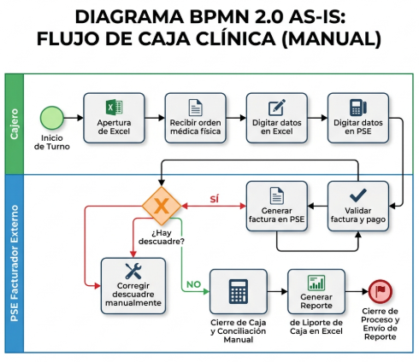
PROCESO AS-IS
Subproceso 1: Apertura, Cobro y Arqueo de Cajas
El cajero digita manualmente el saldo inicial en Excel, transcribe cada boleta física en Excel y por separado en el portal del PSE, y al cierre cuenta billetes y monedas para comparar contra el saldo calculado.
Tiempo operativo total en 15 pasos manuales, más hasta 2 horas adicionales si hay descuadre.
Ineficiencias clave
Doble digitación manual con 15% de tasa de error
Archivo Excel local desprotegido, sin control de versión
Búsqueda manual de boletas ante descuadres: 60 min
Sin alertas automáticas de diferencias de caja
134 min / caja
CE011 · Finanzas-Clinic · Clínica Médica Unión
8

Slide 9
DETALLE PASO A PASO
Subproceso 1 · Apertura, Cobro y Arqueo de Cajas (AS-IS)
# | Actor / Rol | Acción ejecutada | Duración | Ineficiencia / brecha identificada
1 | Cajero | Abre archivo Excel local de cuadre de cajas. | 5 min | Archivo desprotegido, sin control de versión.
2 | Cajero | Digita el saldo de apertura física de caja. | 3 min | Vulnerable ante alteración del saldo de inicio.
3 | Paciente | Arriba a caja con orden de admisión impresa. | 2 min | Paso físico con riesgo de pérdida de papeles.
4 | Cajero | Revisa manualmente la boleta y código de servicio. | 3 min | Posible error en la lectura visual del código.
5 | Cajero | Digita datos del paciente y montos en Excel local. | 5 min | Doble digitación manual, tasa de error del 15%.
6 | Cajero | Abre navegador y se loguea en portal del PSE. | 3 min | Login manual sin tokens centralizados.
7 | Cajero | Re-digita datos del paciente y servicio en PSE. | 5 min | Silos de información desintegrados.
8 | Cajero | Confirma emisión y espera firma del comprobante XML. | 3 min | Lentitud de conexión externa del PSE.
9 | Cajero | Imprime comprobante físico y cobra efectivo. | 2 min | Consumo excesivo de papel e insumos.
10 | Cajero | Registra número de boleta y cobro en Excel local. | 3 min | Digitación redundante propensa a errores.
11 | Cajero | Inicia recuento físico de billetes y monedas. | 15 min | Proceso manual lento expuesto a errores de conteo.
12 | Cajero | Calcula sumatoria total en hoja de Excel. | 10 min | Errores en fórmulas o celdas desalineadas.
13 | Cajero | Compara saldo físico vs saldo en Excel. | 5 min | Sin alertas automáticas de descuadres.
14 | Cajero | Busca y valida boletas físicas una a una ante descuadres. | 60 min | Cuello de botella de auditoría manual.
15 | Cajero | Guarda el Excel local y envía reporte por email. | 10 min | Falta de base de datos contable centralizada.
CE011 · Finanzas-Clinic · Clínica Médica Unión
9

Slide 10

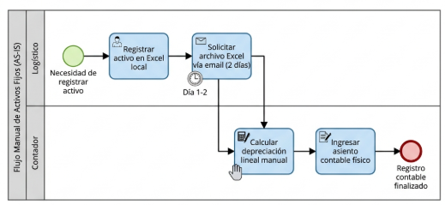
PROCESO AS-IS
Subproceso 2: Depreciación de Activos Fijos y Control Logístico
Logística registra activos en cuadernos o Excel sin códigos de barras. Al cierre de mes, el contador solicita la lista por correo y calcula manualmente la depreciación lineal, a menudo omitiendo activos dados de baja.
Espera de comunicación logística-contabilidad (1 día) más ~4.5 horas de cálculo y consolidación manual.
Ineficiencias clave
Sin códigos de barras: descontrol físico de activos
Sin firma digital ni traza histórica de responsables
Cálculo manual omite activos dados de baja
Descuadres fiscales en la declaración ante SUNAT
1 día + 4h30
CE011 · Finanzas-Clinic · Clínica Médica Unión
10

Slide 11
DETALLE PASO A PASO
Subproceso 2 · Depreciación de Activos Fijos y Control Logístico (AS-IS)
# | Actor / Rol | Acción ejecutada | Duración | Ineficiencia / brecha identificada
1 | Logístico | Registra compra de equipo en Excel de almacén. | 10 min | Sin códigos de barras, descontrol físico.
2 | Logístico | Asigna responsable de activo mediante correo. | 15 min | Sin firma digital ni traza histórica.
3 | Logístico | Archiva factura física de compra de activo. | 10 min | Riesgo de pérdida de sustento contable.
4 | Contador | Solicita por correo la lista actualizada de activos. | 1 día | Espera por comunicación ineficiente.
5 | Logístico | Consolida y envía archivo Excel de activos. | 2 horas | Falta de actualización de ubicación en tiempo real.
6 | Contador | Abre plantilla Excel contable de depreciación. | 5 min | Proceso manual desvinculado de logística.
7 | Contador | Digita nuevos activos y montos en Excel. | 30 min | Riesgo de error de transcripción de montos.
8 | Contador | Calcula depreciación lineal aplicando fórmulas manuales. | 2 horas | Error en cálculo por activos dados de baja.
9 | Contador | Registra asiento de depreciación manual en balance. | 30 min | Sin auditoría ni trazabilidad de cambios.
10 | Contador | Archiva reporte Excel de depreciación del mes. | 10 min | Sin base de datos histórica inmutable.
CE011 · Finanzas-Clinic · Clínica Médica Unión
11

Slide 12

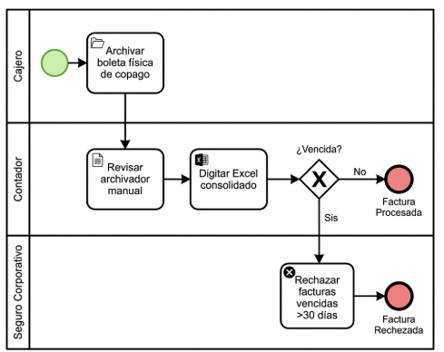
PROCESO AS-IS
Subproceso 3: Cobro y Conciliación de Convenios Corporativos
Admisión registra el copago en papel y la boleta se archiva físicamente. Mensualmente, el asistente contable arma un reporte manual en Excel y lo envía por correo al seguro para su cobro.
Pérdidas anuales por facturas vencidas rechazadas, al no existir alertas de facturación oportunas.
Ineficiencias clave
Revisión física del archivador: 2 días al cierre de mes
Doble digitación manual de montos de copagos
Auditoría y conciliación del seguro: hasta 5 días
Rechazo de facturas en mora (> 30 días)
$10,000 USD
CE011 · Finanzas-Clinic · Clínica Médica Unión
12

Slide 13
DETALLE PASO A PASO
Subproceso 3 · Cobro y Conciliación de Convenios Corporativos (AS-IS)
# | Actor / Rol | Acción ejecutada | Duración | Ineficiencia / brecha identificada
1 | Admisión | Recibe datos del paciente asegurado. | 2 min | Paso físico con riesgo de error.
2 | Admisión | Valida cobertura en portal externo de la aseguradora. | 10 min | Lentitud por accesos individuales.
3 | Admisión | Escribe copago a cobrar en la orden física. | 2 min | Escritura manual, montos ilegibles.
4 | Cajero | Registra cobro de copago y entrega boleta física. | 5 min | Sin sincronización con la aseguradora.
5 | Cajero | Archiva copia física de la boleta de seguros. | 2 min | Riesgo de pérdida física de comprobantes.
6 | Asistente | Revisa archivador físico al final de mes. | 2 días | Ineficiencia extrema por búsqueda manual.
7 | Asistente | Digita facturas de copagos acumulados en Excel. | 3 horas | Doble digitación manual de montos.
8 | Asistente | Envía planilla Excel al seguro por correo. | 15 min | Falta de canal EDI o API de cobros.
9 | Seguro | Audita y concilia planilla Excel enviada. | 5 días | Retraso en el procesamiento del pago.
10 | Seguro | Rechaza facturas en mora de cobro (>30 días). | 1 día | Pérdida financiera neta de copagos vencidos.
CE011 · Finanzas-Clinic · Clínica Médica Unión
13

Slide 14
SOLUCIÓN PROPUESTA
Modelado de Procesos TO-BE
El rediseño de los tres subprocesos mediante la plataforma “Finanzas-Clinic”: Spring Boot, Angular, JWT y mensajería Kafka.
CE011 · Finanzas-Clinic · Clínica Médica Unión
14

Slide 15




PLATAFORMA FINANZAS-CLINIC
Arquitectura Tecnológica del Rediseño
Se rediseñan los procesos contables optimizándolos mediante la implementación de la plataforma web “Finanzas-Clinic”, con autenticación segura e integración asíncrona de eventos.
Spring Boot
Angular
JWT
Apache Kafka
APIs REST que emiten boletas electrónicas sincronizadas al PSE y ejecutan procesos batch de depreciación.
Interfaz web para cajeros, contadores y logística: cobro, arqueo en un clic y gestión de activos.
Autenticación basada en roles con firma encriptada, previniendo alteraciones malintencionadas en base de datos.
Mensajería asíncrona basada en eventos: alertas de vencimiento y notificaciones de aprobación en tiempo real.
CE011 · Finanzas-Clinic · Clínica Médica Unión
15

Slide 16
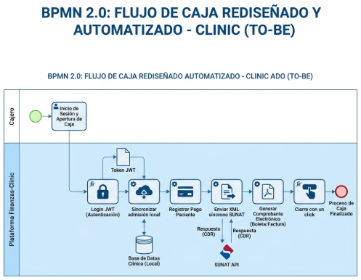
PROCESO TO-BE
Subproceso 1: Cobro y Arqueo Digitalizado
Finanzas-Clinic carga el saldo anterior vía JWT, consulta al paciente en tiempo real y emite la boleta electrónica sin redigitación. El cierre y arqueo se ejecutan en un clic con auditoría inmutable.
15 min
87.5% de ahorro
Paso | Actor | Acción | Dur. | Mejora TI
1 | Cajero | Inicia sesión con autenticación JWT segura. | 1 min | Roles y firma encriptada.
2 | Sistema | Abre caja importando saldo anterior de BD. | 1 seg | Estado de caja automatizado.
3 | Cajero | Busca DNI de admisión legacy en pantalla web. | 1 min | Integración directa de datos.
4 | Sistema | Carga datos médicos del paciente y copago. | 1 seg | Cero digitación de servicios.
5 | Sistema | Envía comprobante síncrono al PSE y SUNAT. | 2 seg | API REST de facturación síncrona.
6 | Cajero | Ingresa saldo físico final y ejecuta cierre. | 5 min | Cálculo automático de diferencias.
7 | Sistema | Valida cierre y registra en base de datos. | 2 seg | Cierre instantáneo, reporte en vivo.
8 | Sistema | Inyecta logs de auditoría de cierre en BD. | 1 seg | Log inmutable con AuditInterceptor.
CE011 · Finanzas-Clinic · Clínica Médica Unión
16

Slide 17
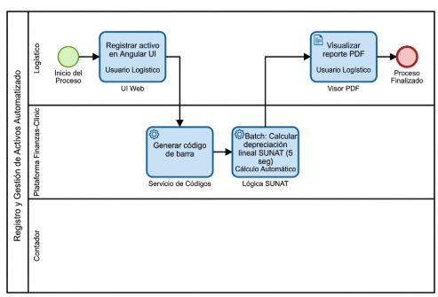
PROCESO TO-BE
Subproceso 2: Gestión de Activos Fijos Automatizado
El logístico registra activos en Angular generando un código de barras único. Un proceso batch en Spring Boot calcula automáticamente la depreciación lineal de todos los activos al cierre de mes.
5 seg
99.9% de ahorro
Paso | Actor | Acción | Dur. | Mejora TI
1 | Logístico | Registra activo en Angular y emite código. | 2 min | Código de barras único en BD.
2 | Logístico | Asigna responsable y ubicación en el sistema. | 1 min | Histórico de traslados inmutable.
3 | Contador | Inicia proceso batch de depreciación mensual. | 5 seg | Batch Spring Boot parametrizado SUNAT.
4 | Sistema | Calcula e inyecta depreciación lineal contable. | 1 seg | Cálculo en BD, cero errores de fórmulas.
5 | Sistema | Genera log de auditoría del proceso. | 1 seg | Trazabilidad inmutable de cálculos fiscales.
6 | Contador | Descarga reporte consolidado en PDF/Excel. | 1 min | Visualización instantánea en pantalla.
CE011 · Finanzas-Clinic · Clínica Médica Unión
17

Slide 18
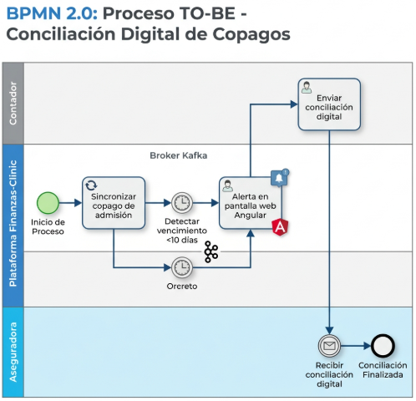
PROCESO TO-BE
Subproceso 3: Cobro y Conciliación de Convenios Digitalizado
Admisión y cobro de copagos se sincronizan digitalmente. Apache Kafka dispara alertas automáticas 10 días antes del vencimiento, asegurando el cobro oportuno y reduciendo a cero las facturas vencidas.
5 min
98.5% de ahorro
Paso | Actor | Acción | Dur. | Mejora TI
1 | Sistema | Sincroniza copago de admisión a la aseguradora. | 1 seg | Registro contable en BD al instante.
2 | Contador | Visualiza saldo corporativo y concilia en Angular. | 2 min | Interfaz web consolidada de cuentas.
3 | Sistema | Emite alertas Kafka automáticas de vencimiento. | 2 seg | Mensajería basada en eventos Kafka.
4 | Contador | Exporta reporte de conciliación en formato XML. | 1 min | Formato digital estándar para aseguradoras.
5 | Aseguradora | Procesa conciliación electrónica de cobros. | 1 día | Aprobación síncrona sin glosas.
6 | Sistema | Registra confirmación de cobro e inyecta log. | 1 seg | Actualización automática de cta. corriente.
CE011 · Finanzas-Clinic · Clínica Médica Unión
18

Slide 19
ANÁLISIS COMPARATIVO
Reducción de Tiempos de Ejecución
Proceso de negocio clínico | AS-IS (manual) | TO-BE (Finanzas-Clinic) | Ahorro neto | Eficiencia
Apertura, cobro y cierre diario de cajas | 120 minutos | 15 minutos | 105 min / sucursal | 87.5%
Cálculo de depreciación lineal de activos | 3 días | 5 segundos | ~100% del tiempo | 99.9%
Conciliación y cobro de convenios | 3 días (revisión física) | 5 minutos | ~3 días | 98.5%
Aprobación de descuentos especiales | 24 horas (espera de firmas) | 2 segundos | ~24 horas | 99.9%
La automatización elimina esperas de días y horas de espera de firmas o procesamiento manual, sustituyéndolas por operaciones síncronas de segundos.
CE011 · Finanzas-Clinic · Clínica Médica Unión
19

Slide 20




IMPACTO FINANCIERO
Reducción de Costos y Mermas Financieras
$5,400 USD
$8,200 USD
$10,000 USD
Eliminación de mermas contables en arqueos: de $500 a $50 USD mensuales por sucursal.
Ahorro de horas-hombre al evitar arqueos y digitación redundante de los cajeros.
Recuperación del canal de convenios: alertas automáticas evitan mora y rechazo de facturas.
Ahorro neto anual total
$23,600 USD
CE011 · Finanzas-Clinic · Clínica Médica Unión
20

Slide 21



CALIDAD Y DESEMPEÑO
Calidad del Servicio, Seguridad y KPIs Operativos
Cero papel y cuidado ecológico
Indicadores clave de desempeño (KPIs)
Digitalización completa del flujo de cobros, arqueos y reportes contables.
KPI | AS-IS | Meta TO-BE
TMA — Tiempo Medio de Arqueo | 120 min | < 15 min
TET — Tasa de Error en Transcripción | 15.0% | 0.0%
TCA — Tasa de Conciliación Automática | 0.0% | > 98.0%
Trazabilidad y seguridad
Log inmutable del 100% de operaciones sensibles con seguridad JWT.
Reducción de colas
Menor espera física del paciente en ventanilla para cobros y copagos.
Fórmulas de referencia
TMA = suma de tiempos de arqueo del día / número total de cajas
TET = (boletas con montos erróneos / total de boletas emitidas) × 100%
TCA = (monto de copagos conciliados digitalmente / monto total de facturación de convenios) × 100%
CE011 · Finanzas-Clinic · Clínica Médica Unión
21

Slide 22
Conclusiones y Recomendaciones
La falta de integración digital actual limita la competitividad de la clínica, genera sobrecostos operativos y expone los datos a vulnerabilidades de seguridad.
“Finanzas-Clinic” permite rediseñar y optimizar los flujos de cajas, activos contables y convenios corporativos de forma integral.
Se logran ahorros de hasta 99% de eficiencia en depreciación y aprobaciones, y $23,600 USD de ahorro neto anual.
Se recomienda capacitar a los cajeros en las nuevas interfaces web y adoptar el estándar BPMN para la mejora continua de procesos.
CE011 · Finanzas-Clinic · Clínica Médica Unión
22

Slide 23
Gracias
CE0131 - CE0135 · Entregable 4: Modelado de Procesos AS-IS / TO-BE
Condori Pachauri Omar · Flores Llanque Mery Elizabeth · Huahuaccapa Ccama Jaqueline
Universidad Peruana Unión · Juliaca, Perú · 2026

